Slide 1

PHÒNG GIÁO DỤC VÀ ĐÀO TẠO QUẬN LONG BIÊN
TRƯỜNG MẦM NON ÁNH SAO
KHÁM PHÁ KHOA HỌC
ĐỀ TÀI: Nghề của những người thân trong gia đình bé
LỨA TUỔI : Mẫu Giáo Nhỡ
Giáo viên: Nguyễn Thu Hà

Slide 2

1. Kiến thức:
- Trẻ biết tên một số nghề phổ biến bác sĩ, y tá .
- Biết nơi làm việc của bác sĩ, y tá
- Biết công việc, dụng cụ, trang phục, của bác sĩ, y tá
2. Kỹ năng:
-Trẻ so sánh được sự khắc, giống nhau giữa bác sĩ và y tá.
- Trẻ trả lời to, rõ ràng, mạch lạc.
3. Thái độ:
- Trẻ kính trọng bác sỹ, y tá
- Trẻ yêu quý nghề bác sĩ, y tá.

Slide 3

CHUẨN BỊ:
1. Đồ dùng của cô:
- Băng đĩa hình ảnh về nghề Bác sĩ, y tá
2. Đồ dùng của trẻ:
- 4 tranh A3 có hình ảnh, dụng cụ của các nghề.
- Đồ dùng, đồ chơi, sản phẩm ,dụng cụ một số nghề.

Slide 4

HOẠT ĐỘNG 1: Ổn định tổ chức
- Cô đọc bài thơ: “Thỏ Bông bị ốm” cho cả lớp nghe. Cô trò truyện về nội dung bài thơ.

Slide 5

HOẠT ĐỘNG 2:
Phương pháp và hình thức tổ chức:

Slide 6
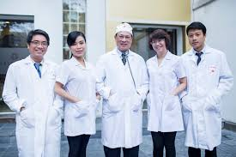
Đây là ai? Trang phục như thế nào?

Slide 7
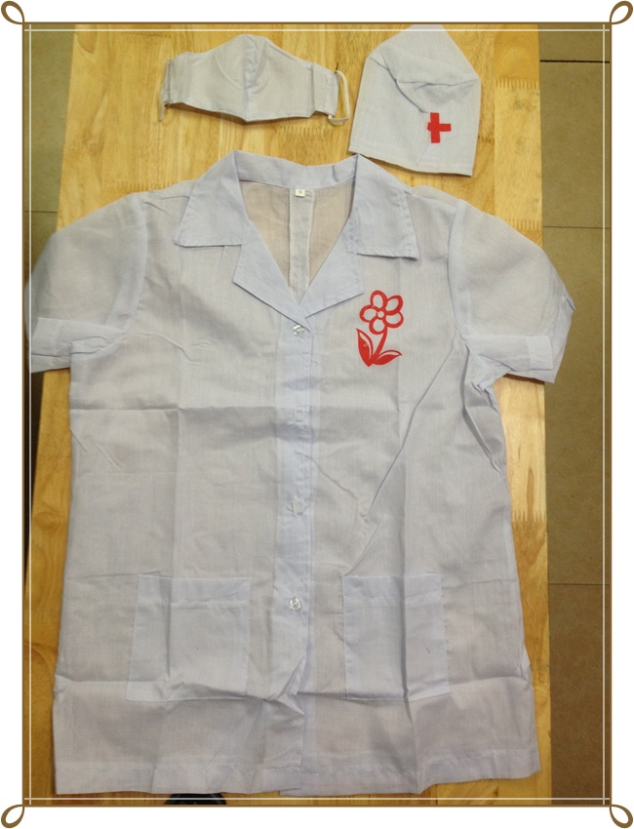
Trang phục gồm những gì?
Mũ
Khẩu trang
Áo Blu

Slide 8
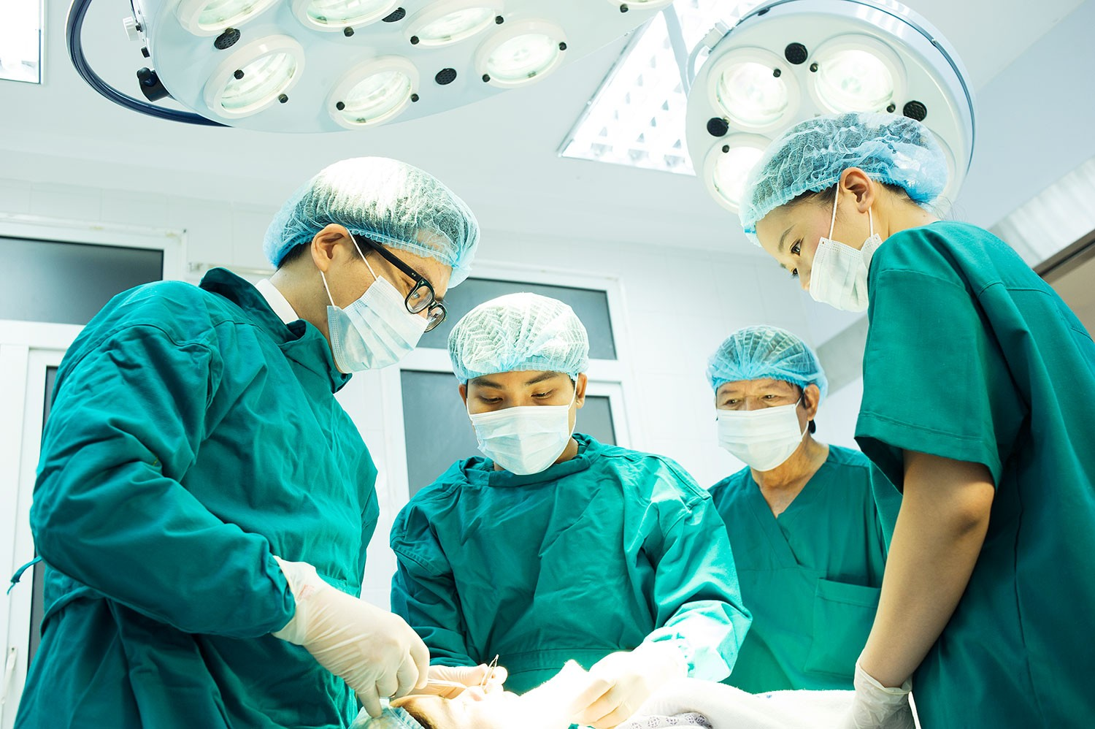

Slide 9
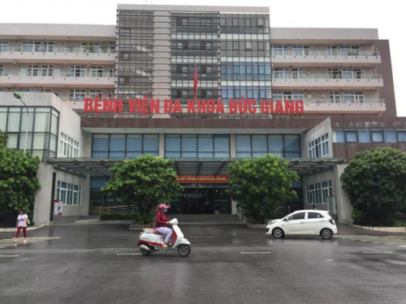
Các bác sĩ, y tá làm việc ở đâu?

Slide 10

Ngoài làm việc ở bệnh viện bác sĩ, y tá còn làm việc ở đâu nữa?

Slide 11
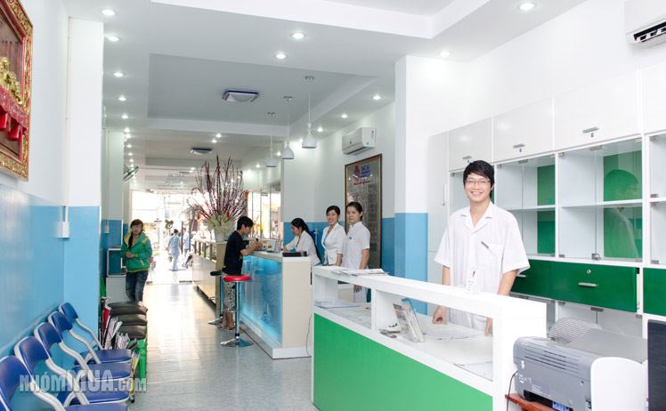
KHÁM BỆNH TẠI PHÒNG KHÁM ĐA KHOA

Slide 12
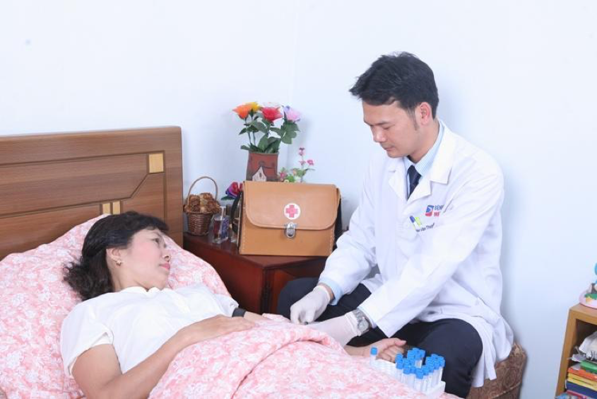
KHÁM CHỮA BÊNH TẠI NHÀ

Slide 13
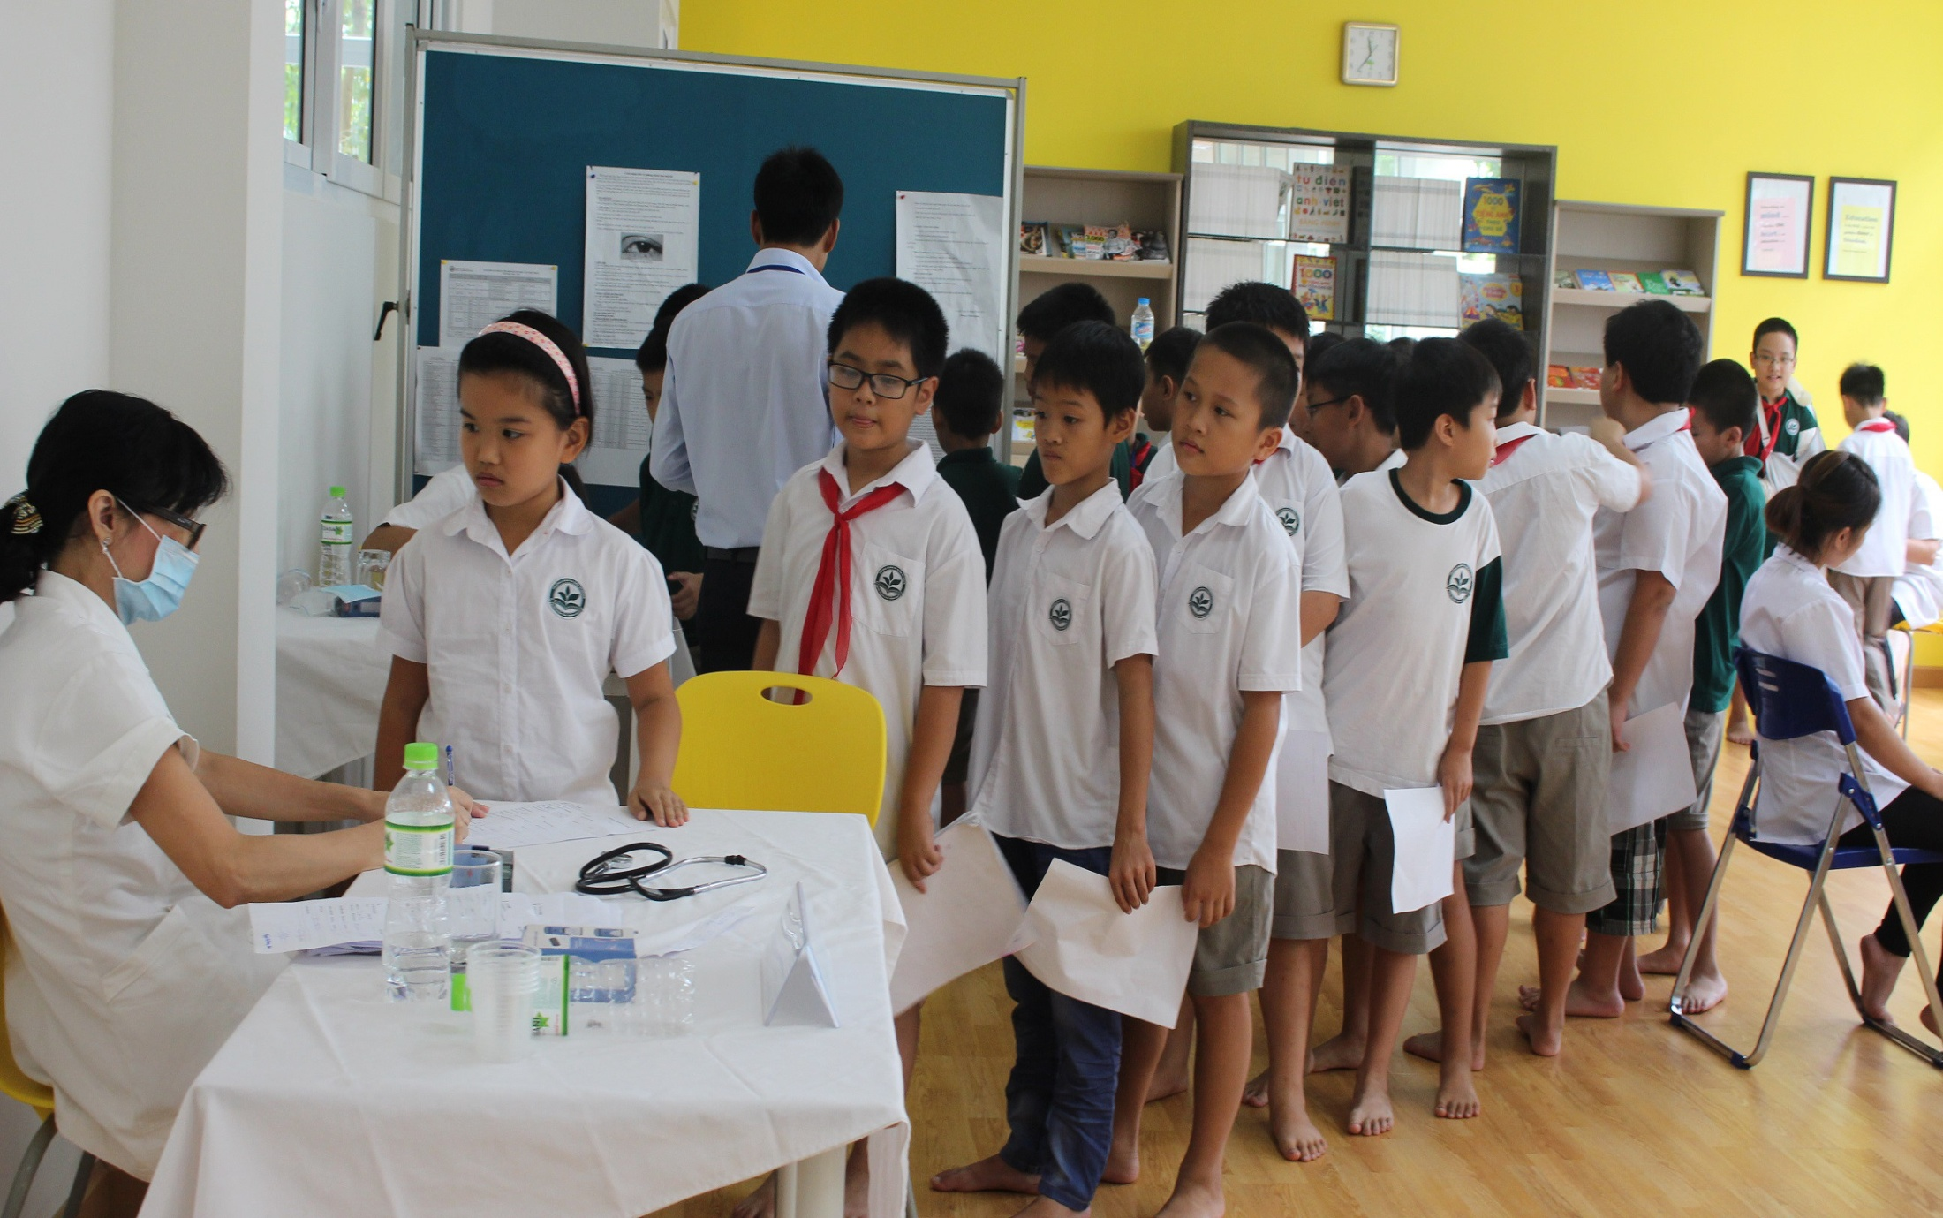
KHÁM BỆNH TẠI TRƯỜNG HỌC

Slide 14
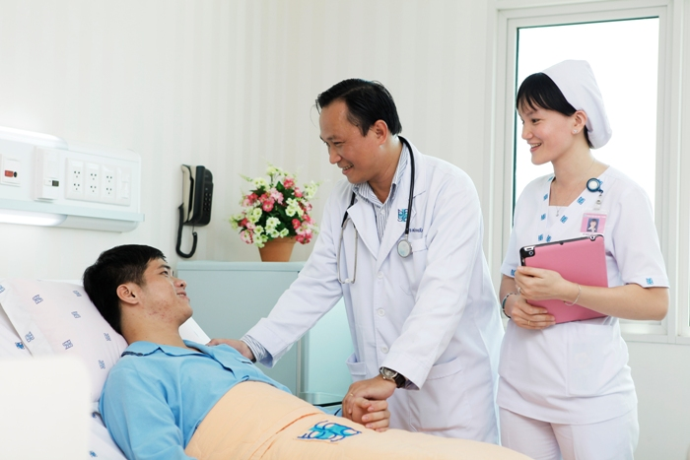
Công việc của bác sĩ, y tá là gì?
Bác sĩ khám bệnh, chữa bệnh cho bệnh nhân và y tá chăm sóc bệnh nhân

Slide 15
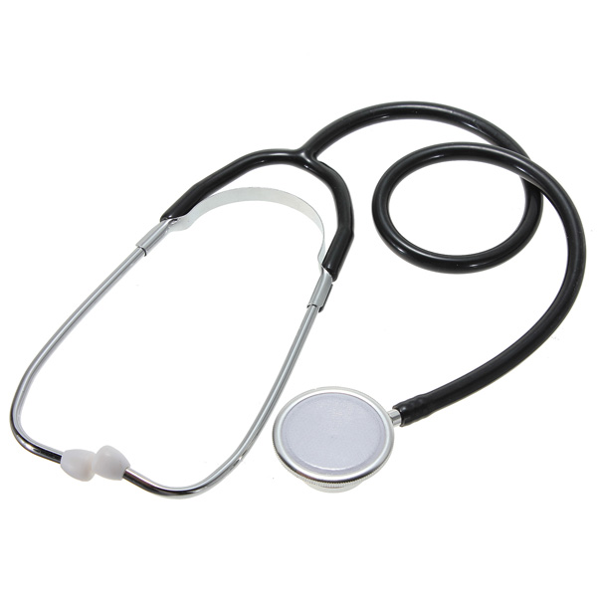
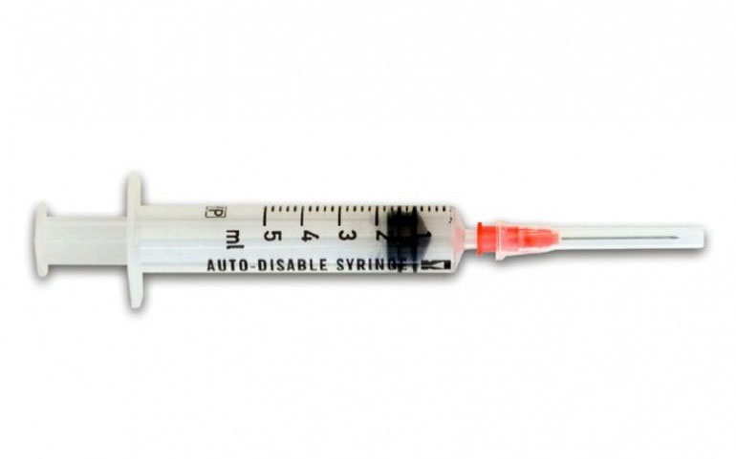
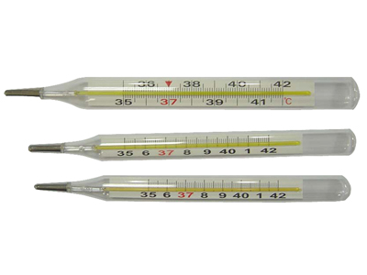
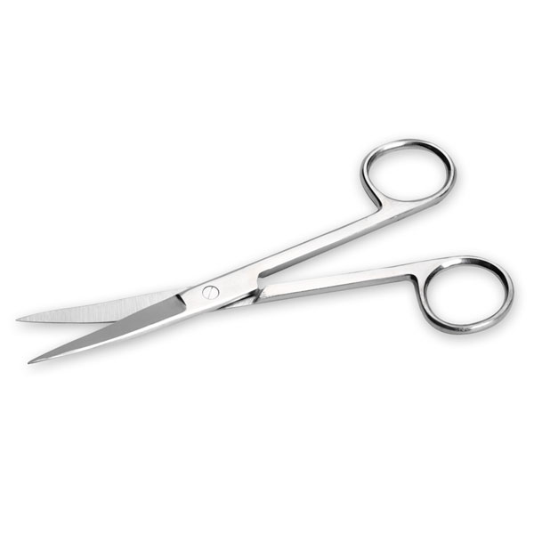
Dụng cụ khám bệnh của bác sĩ, y tá gồm những gì?
Ống nghe
Kim tiêm
Kéo y tế
Cặp nhiệt độ

Slide 16
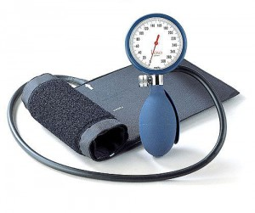
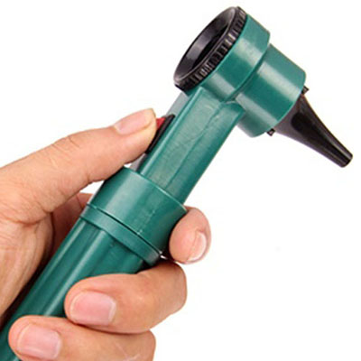
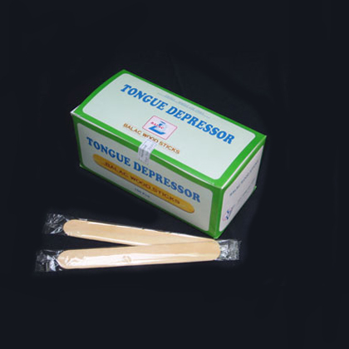
Ngoài ra còn một số dụng cụ:
Máy đo huyết áp
Máy soi tai mũi họng
Que đè lưỡi

Slide 17

So sánh giữa bác sĩ và y tá:
+ Giống: Nơi làm việc: Ở bệnh viện, các phòng khám. Trang phục: Áo blu trắng, đội mũ, đeo khẩu trang trắng,là người chăm sóc sức khỏe cho mọi người
+ Khác nhau: Bác sĩ: làm công việc khám, chữa bệnh. Y tá làm công việc chăm sóc cho bệnh nhân.

Slide 18

Hình ảnh một số nghề khác

Slide 19
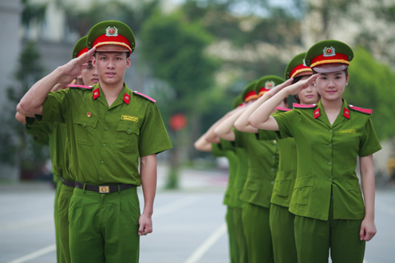

Slide 20
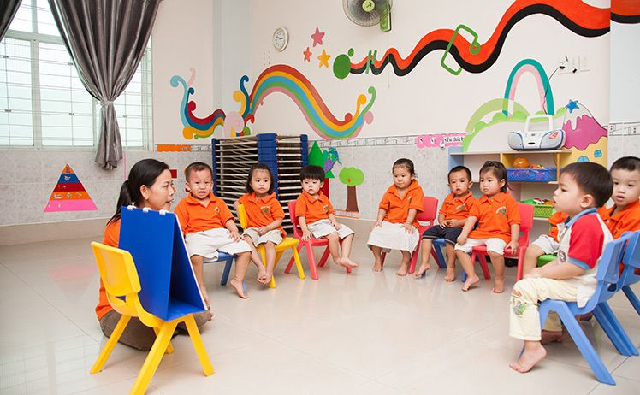

Slide 21
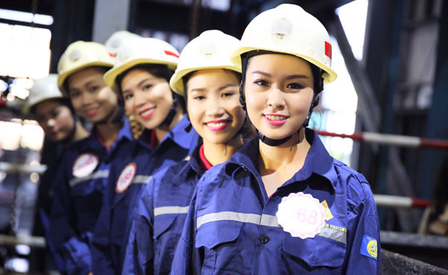

Slide 22
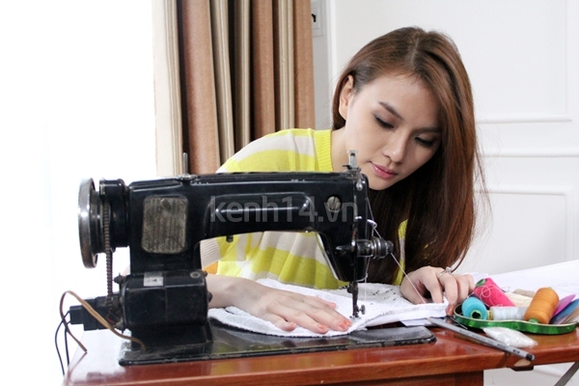

Slide 23
Trò chơi : "Thử tài của bé“
CC: Chia trẻ thành 4 nhóm. Nhiệm vụ các thành viên là tìm đúng đồ dùng của nghề bác sĩ, y tá.
LC: Theo luật tiếp sức,thời gian chơi là một bản nhạc. Kết thúc bản nhạc, nhóm nào tìm được nhiều đồ dùng đúng nhất thì nhóm đó dành chiến thắng

Slide 24


